Slide 1


Получение стипендии для обучения в магистратуре зарубежного университета
Павел Гладков

Slide 2
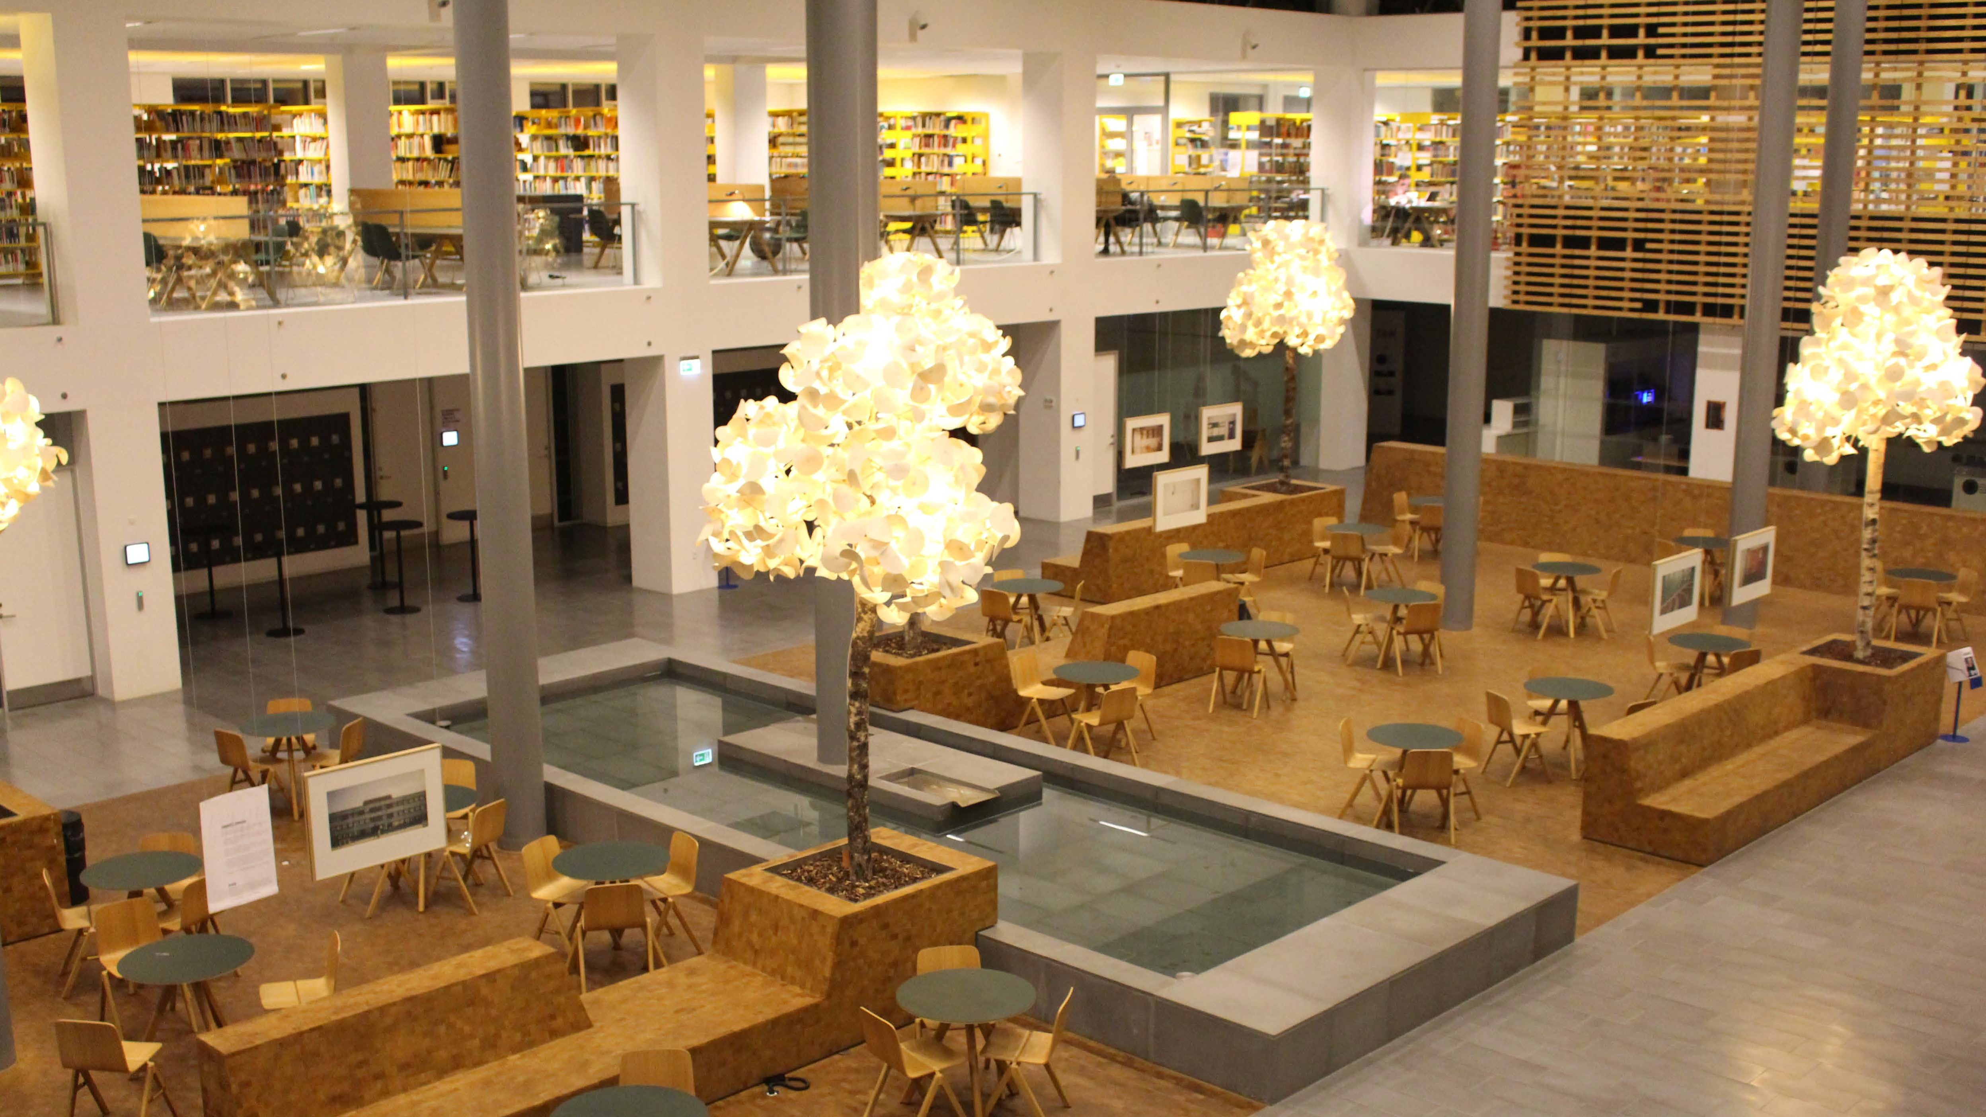
Стипендии
Erasmus+ (бывш. Erasmus Mundus) (Европа)
Visby Programme Scholarships (Швеция)
Fulbright Scholar Program (США)
Chevening Scholarships (Великобритания)
Eiffel Scholarships (Франция)
DAAD Scholarships (Германия)
Глобальное образование
Стипендии от университетов

Slide 3
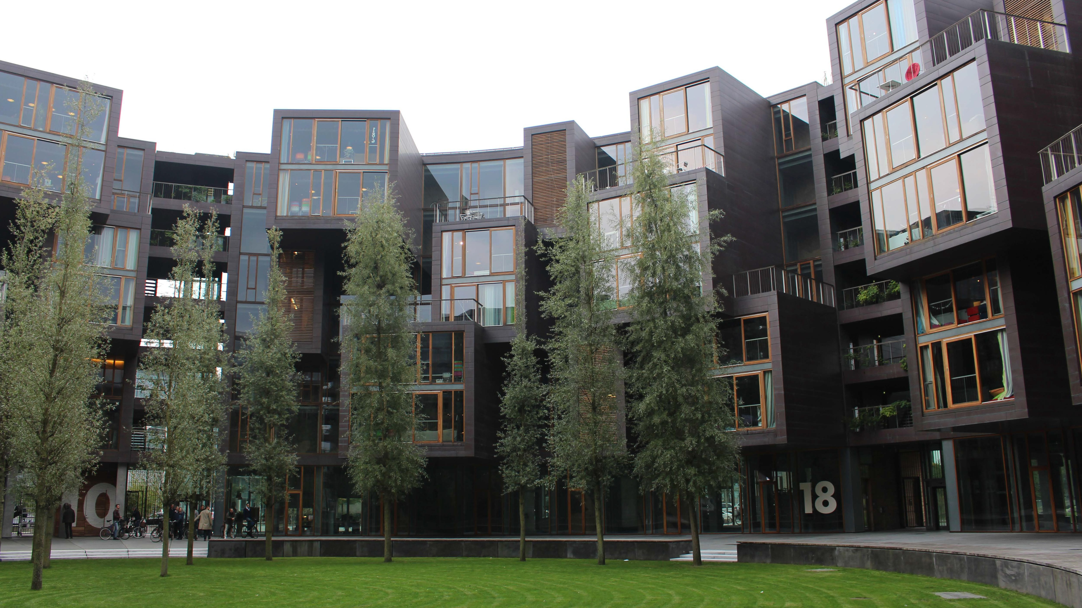
Документы
Резюме
Мотивационное письмо
Рекомендации
Языковой сертификат (TOEFL/ IELTS)
Выписка об успеваемости (Transcript of Records)
Официальная фотография
Пример письменной работы (Writing Sample)
GRE/ GMAT

Slide 4
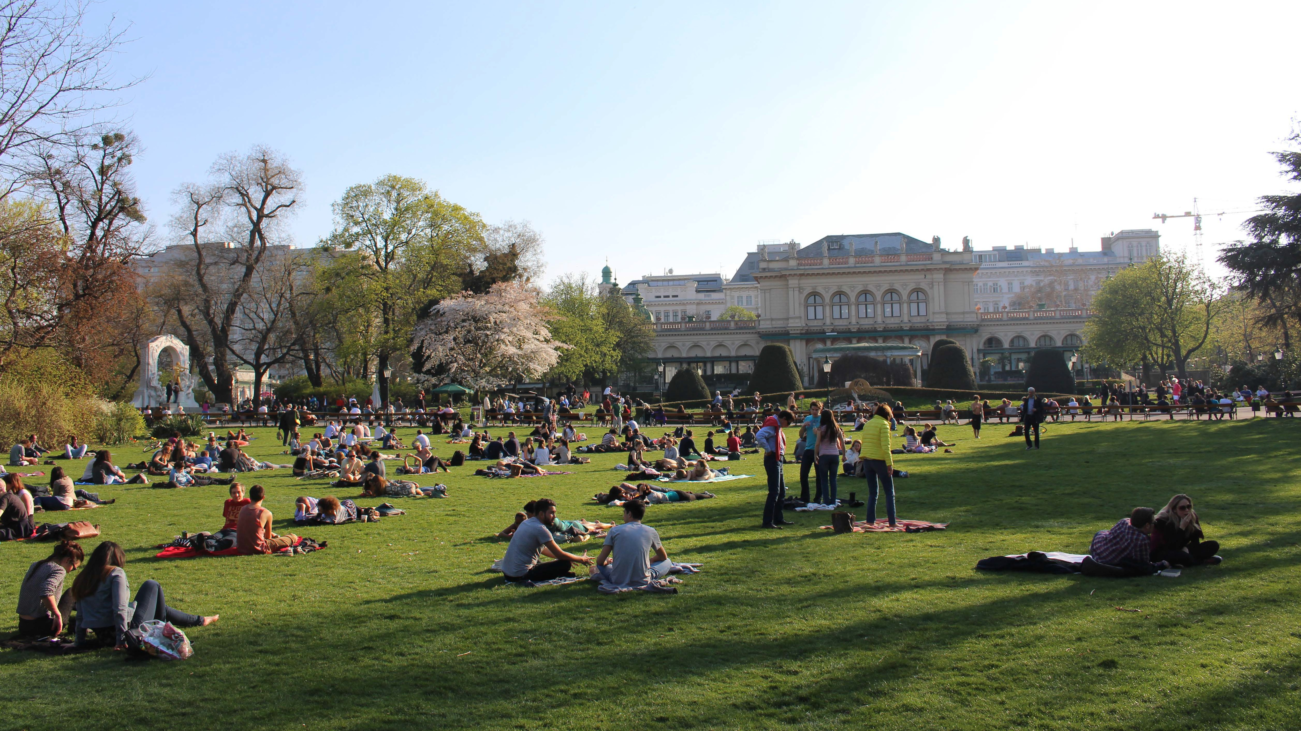
Расходы
Оплата обучения
Проживание
Медицинская страховка
Транспортные расходы и виза
Прочие расходы

